Slide 1

주일 1부 예배

Slide 2
주일 2부 예배

Slide 4
예수 피를 힘입어
주의 보좌로 나아갈 때에 어떻게 나아가야 할까

Slide 5
나를 구원한 주의 십자가 그것을 믿으며 가네

Slide 6
주의 보좌로 나아갈 때에 나 여전히 부족하나

Slide 7
나를 품으신 주의 그 사랑 그것을 믿으며 가네

Slide 8
자격없는 내 힘이 아닌 오직 예수님의 보혈로

Slide 9
자격없는 내 힘이 아닌 오직 예수님의 보혈로

Slide 10
십자가의 보혈 완전하신 사랑 힘입어 나아갑니다

Slide 11
십자가의 보혈 완전하신 사랑 힘입어 예배합니다

Slide 13
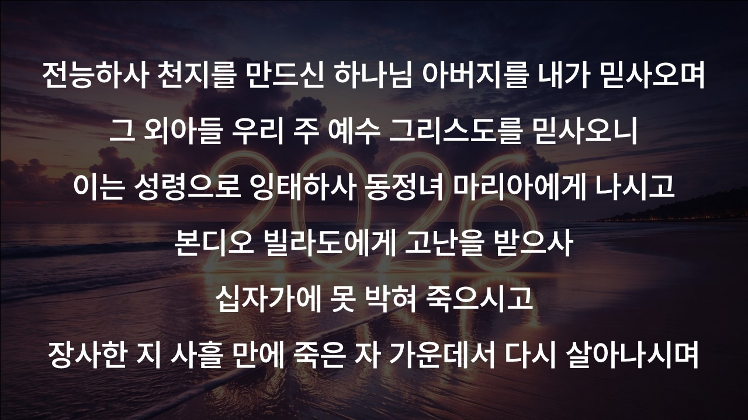

Slide 14
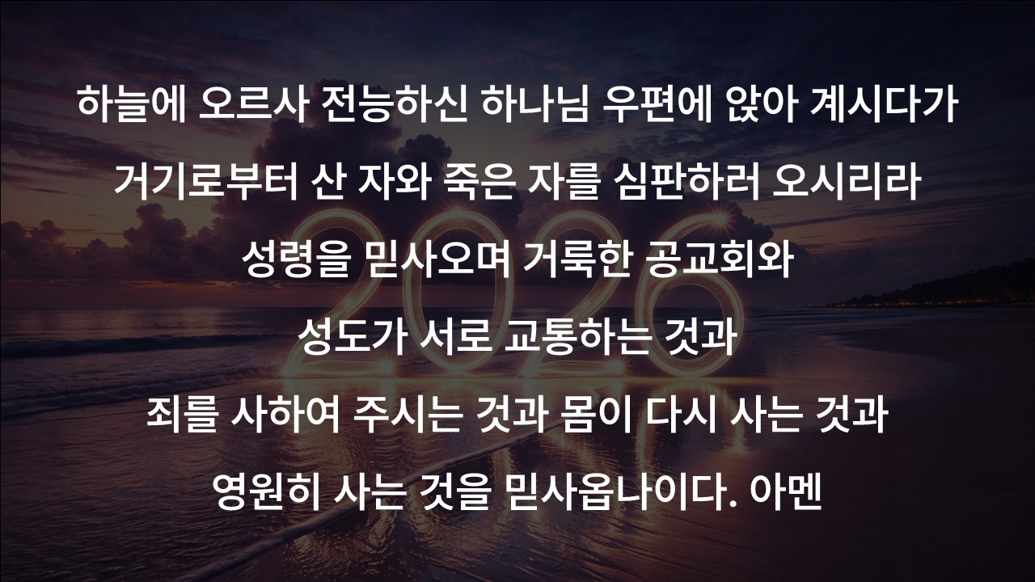

Slide 15
이 눈에 아무 증거 아니 뵈어도
(1)이 눈에 아무 증거 아니 뵈어도

Slide 16
믿음만을 가지고서 늘 걸으며

Slide 17
이 귀에 아무 소리 아니 들려도

Slide 18
하나님의 약속 위에 서리라

Slide 19
걸어가세 믿음위에 서서

Slide 20
나가세 나가세 의심 버리고

Slide 21
걸어가세 믿음위에 서서

Slide 22
눈과 귀에 아무 증거 없어도

Slide 23
(2)이 눈이 보기에는 어떠하든지

Slide 24
이미 얻은 증거대로 늘 믿으며

Slide 25
이 맘에 의심 없이 살아갈 때에

Slide 26
우리 소원 주 안에서 이루리

Slide 27
걸어가세 믿음위에 서서

Slide 28
나가세 나가세 의심 버리고

Slide 29
걸어가세 믿음위에 서서

Slide 30
눈과 귀에 아무 증거 없어도

Slide 31
(3)주님의 거룩함을 두고 맹세한

Slide 32
주 하나님 아버지는 참 미쁘다

Slide 33
그 귀한 모든 약속 믿는 자에게

Slide 34
능치 못할 무슨 일이 있을까

Slide 35
걸어가세 믿음위에 서서

Slide 36
나가세 나가세 의심 버리고

Slide 37
걸어가세 믿음위에 서서

Slide 38
눈과 귀에 아무 증거 없어도

Slide 40
주님 약속하신 말씀 위에서
(1)주님 약속하신 말씀 위에서

Slide 41
영원토록 주를 찬송하리라

Slide 42
소리 높여 주께 영광 돌리며

Slide 43
약속 믿고 굳게 서리라

Slide 44
굳게 서리 영원하신 말씀 위에 굳게 서리

Slide 45
굳게 서리 그 말씀 위에 굳게 서리라

Slide 46
(2)주님 약속하신 말씀 위에서

Slide 47
세상 염려 내게 엄습 할 때에

Slide 48
용감하게 힘써 싸워 이기며

Slide 49
약속 믿고 굳게 서리라

Slide 50
굳게 서리 영원하신 말씀 위에 굳게 서리

Slide 51
굳게 서리 그 말씀 위에 굳게 서리라

Slide 52
(3)주님 약속하신 말씀 위에서

Slide 53
영원하신 주의 사랑 힘입고

Slide 54
성령으로 힘서 싸워 이기며

Slide 55
약속 믿고 굳게 서리라

Slide 56
굳게 서리 영원하신 말씀 위에 굳게 서리

Slide 57
굳게 서리 그 말씀 위에 굳게 서리라

Slide 58
(4)주님 약속하신 말씀 위에서

Slide 59
성령 인도 하는 대로 행하며

Slide 60
주님 품에 항상 안식 얻으며

Slide 61
약속 믿고 굳게 서리라

Slide 62
굳게 서리 영원하신 말씀 위에 굳게 서리

Slide 63
굳게 서리 그 말씀 위에 굳게 서리라

Slide 65
풀은 마르고
풀은 마르고 꽃은 시드나

Slide 66
주의 말씀은 영원해 주의 말씀은 영원해 주의 말씀은 영원해

Slide 67
주의 말씀을 믿는자 그의 구원을 얻으리

Slide 68
주의 말씀을 택하는 자 그의 능력을 보게 되리라

Slide 69
주의 말씀은 영원해 주의 말씀은 영원해 주의 말씀은 영원해

Slide 72
예수는 내 힘이요
예수는 내 힘이요 나의 기쁨 내 참 소망

Slide 73
그 이름의 생명이 내 삶의 이유라

Slide 74
예수는 내 힘이요 나의 기쁨 내 참 소망

Slide 75
그 이름의 생명이 내 삶의 이유라

Slide 76
오직 주만 따라갑니다 오직 주만 높임 받으소서

Slide 77
내 평생에 그 이름을 그의 선하심을 세상에 노래합니다

Slide 78
그 이름의 크신 능력 영원한 생명이 내 삶의 이유라

Slide 79
내가 사나 죽으나 그 이름을 위하여

Slide 80
내 모든 것 다 드리니 나를 받으소서

Slide 81
오직 주만 따라갑니다 오직 주만 높임 받으소서

Slide 82
내 평생에 그 이름을 그의 선하심을 세상에 노래합니다

Slide 83
그 이름의 크신 능력 영원한 생명이 내 삶의 이유라

Slide 84
내 평생에 그 이름을 그의 선하심을 세상에 노래합니다

Slide 85
그 이름의 크신 능력 영원한 생명

Slide 86
내 삶의 이유라 내 삶의 이유라

Slide 88
통성기도

Slide 90
광고

Slide 92
주님의 영광 나타나셨네
주님의 영광 나타나셨네 권능으로 임하셨네

Slide 93
죽음에서 날 살리신 주 성령 놀라우신 주 하나님

Slide 94
할렐루야 주의 나라가 눈 먼 자는 눈을 뜨며

Slide 95
할렐루야 임하소서 저는 자는 걷게 되리

Slide 96
나는 선포하리 만왕의 왕 예수 주의 나라 임하시네

Slide 98
축도

